Slide 1
ЗВІТ ПРО ВИКОНАНУ РОБОТУ СТУДЕНТСЬКОЮ РАДОЮ ФАКУЛЬТЕТУ ММТАПА 2022-2023 Н.Р.

Slide 2
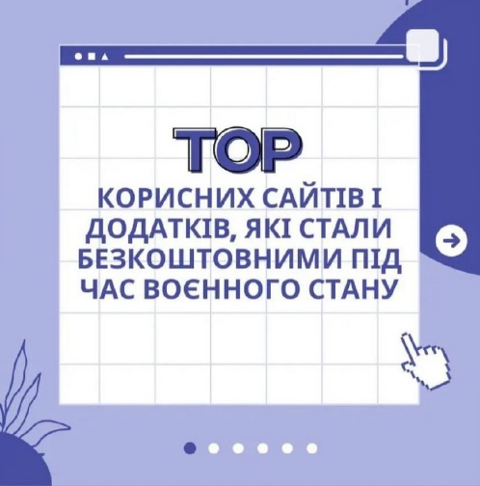
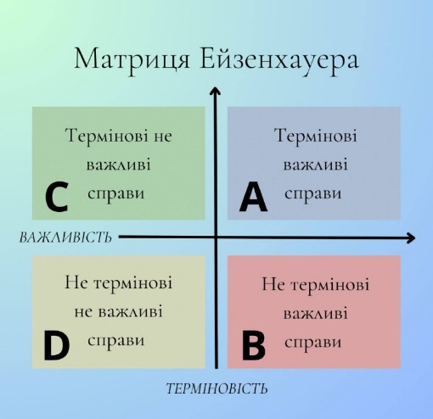
Протягом року висвітлювалась цікава та важлива інформація.

Slide 3
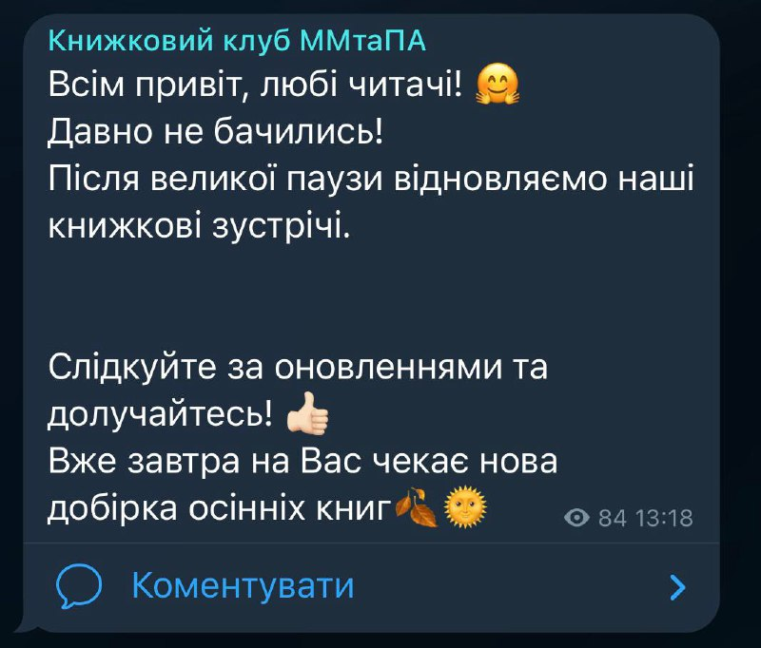
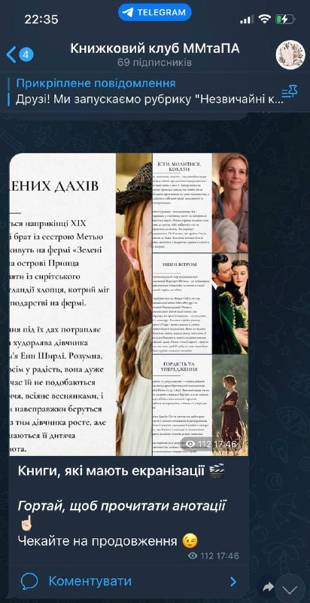
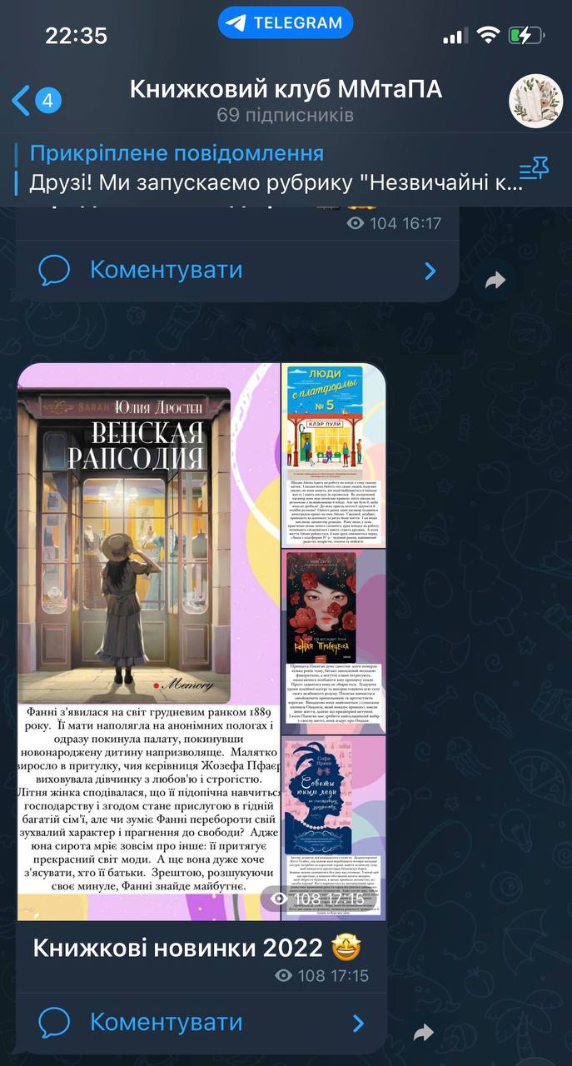
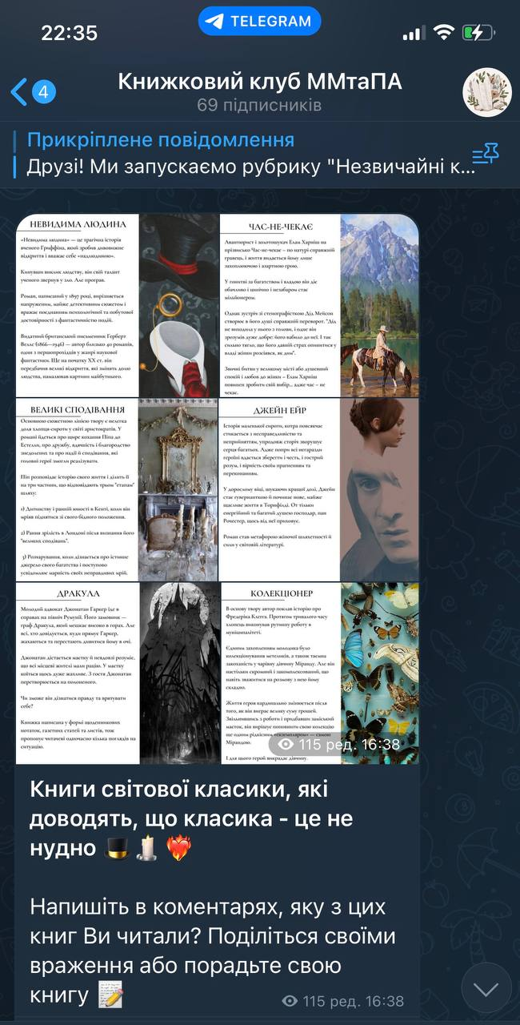
Книжковий клуб ММтаПА. Канал продовжив свою роботу

Slide 4
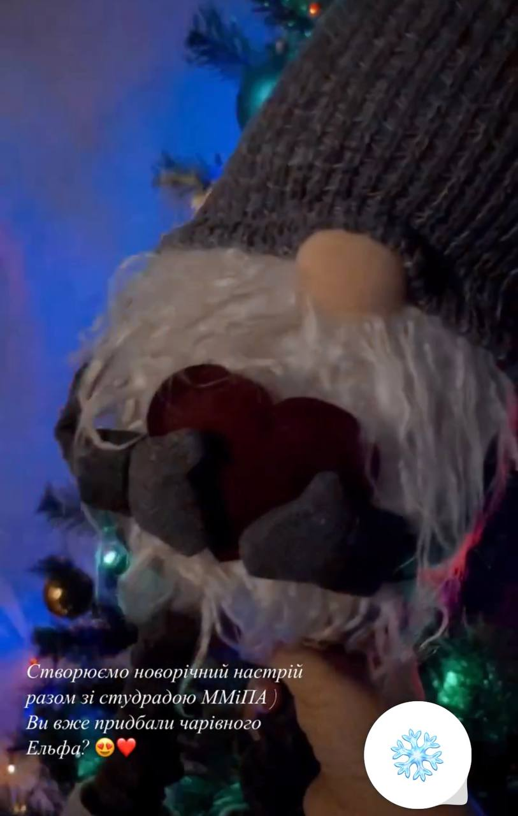
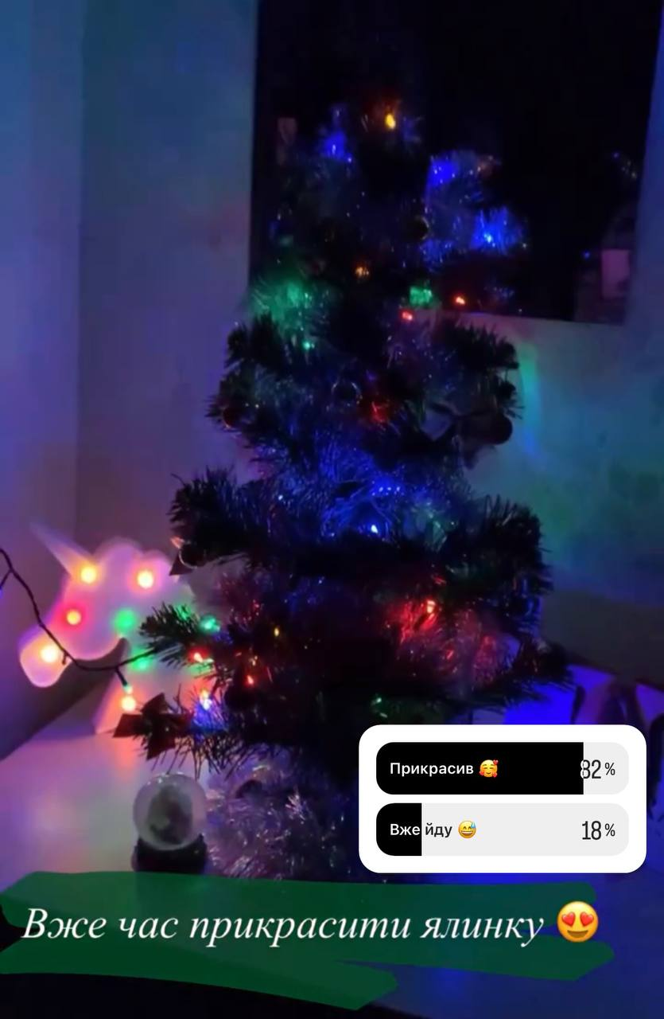
ЗИМОВИЙ ЧЕК ЛИСТ
На сторінці mmipa.ontu проходит новорічний чек лист, де кожен член студради ММтаПА дає різні завдання на новорічну тематику для підтримання духу та святкового настрою.

Slide 5
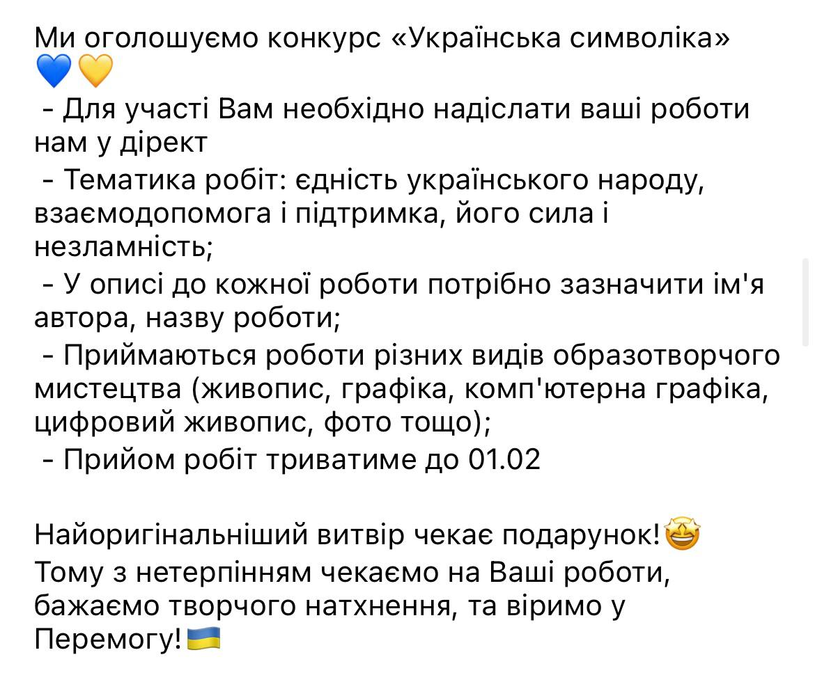
КОНКУРС «УКРАЇНСЬКА СИМВОЛІКА»
Студенти проявили активність та креативність. Провели голосування та визначили переможця, отримали зворотній зв’язок

Slide 6
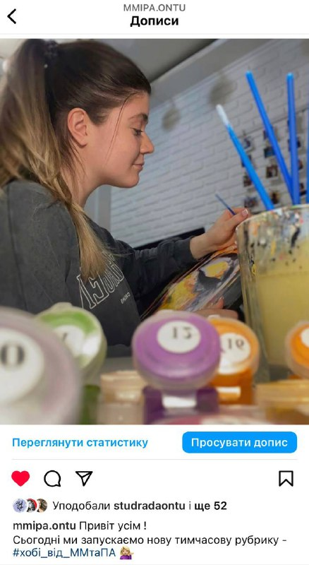
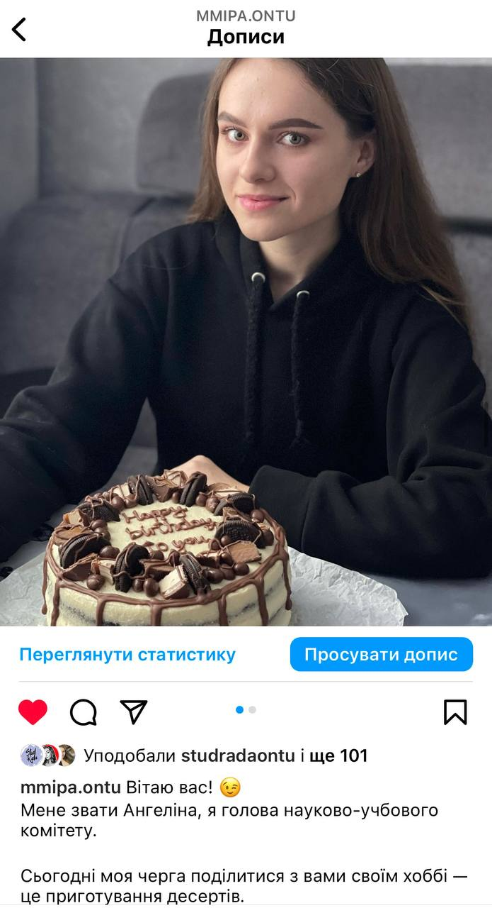
Нова рубрика #хобі_від_ММтаПА.
Члени студради показали як важливо крім навчання та роботи займатись чимось для душі.

Slide 7
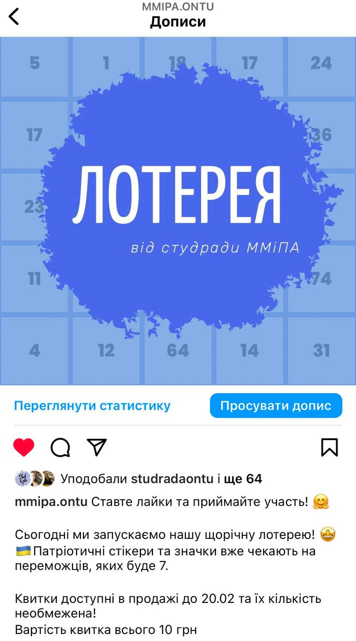
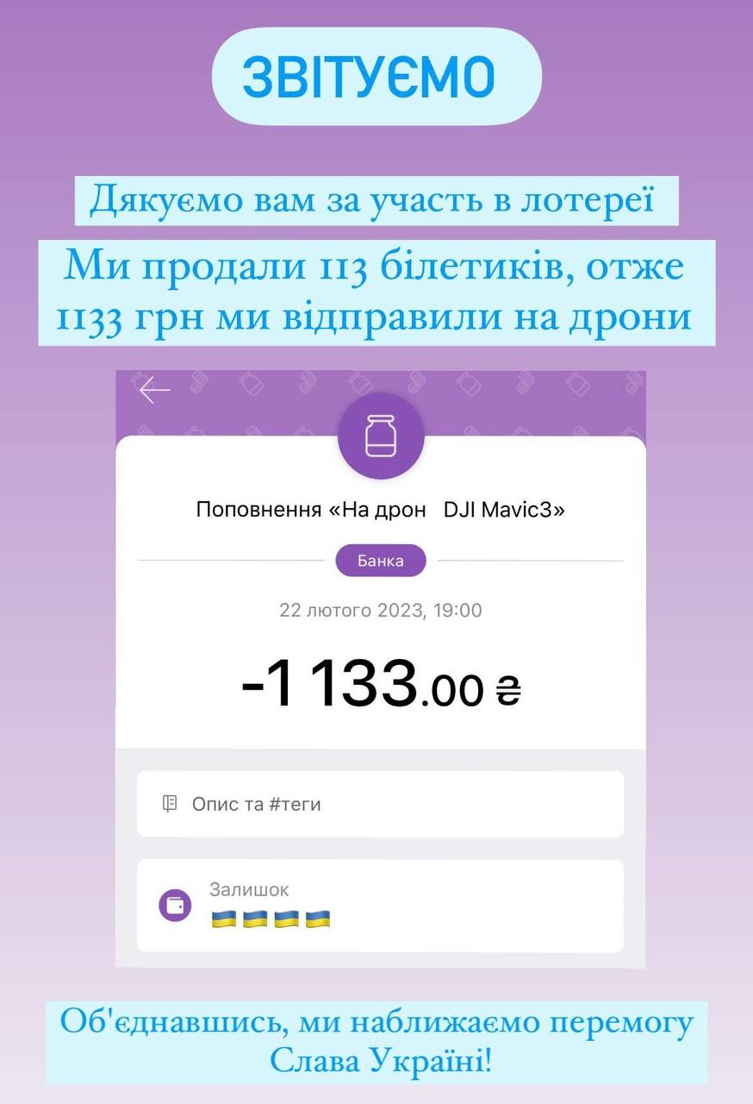
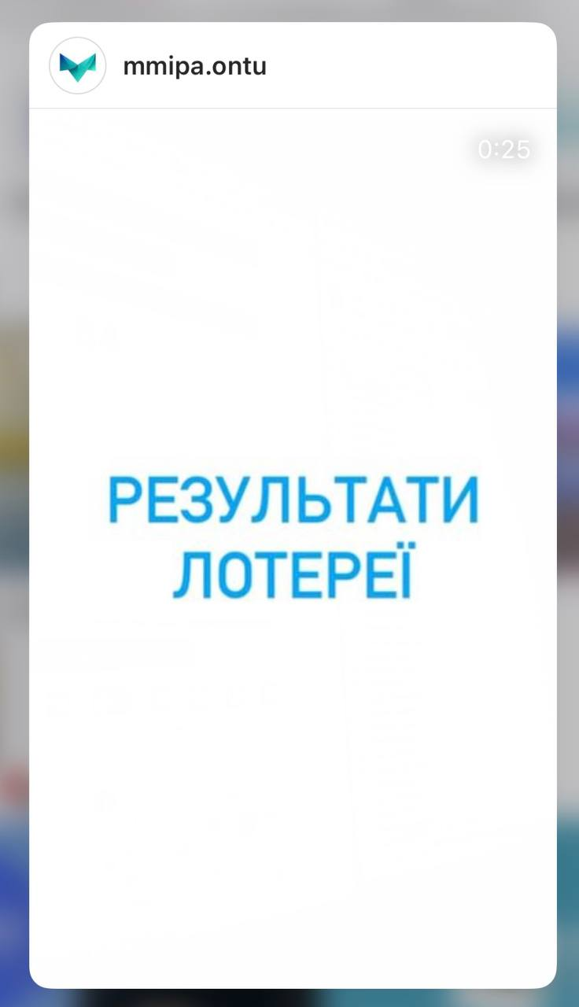
ЛОТЕРЕЯ
Студентською радою факультету ММтаПА було організовано благодійну Лотерею. Нам вдалося продати 133 білетика. Результати лотереї ми розмістили на сторінці в Instagram mmipa.ontu, за допомогою програми випадкових чисел ми розіграли 7 призів.
Серед призів були стікери та брошки у патріотичній тематиці, а також магніти.
Зібрані кошти (1133 грн) відправили на збір MAVIC 3.

Slide 8
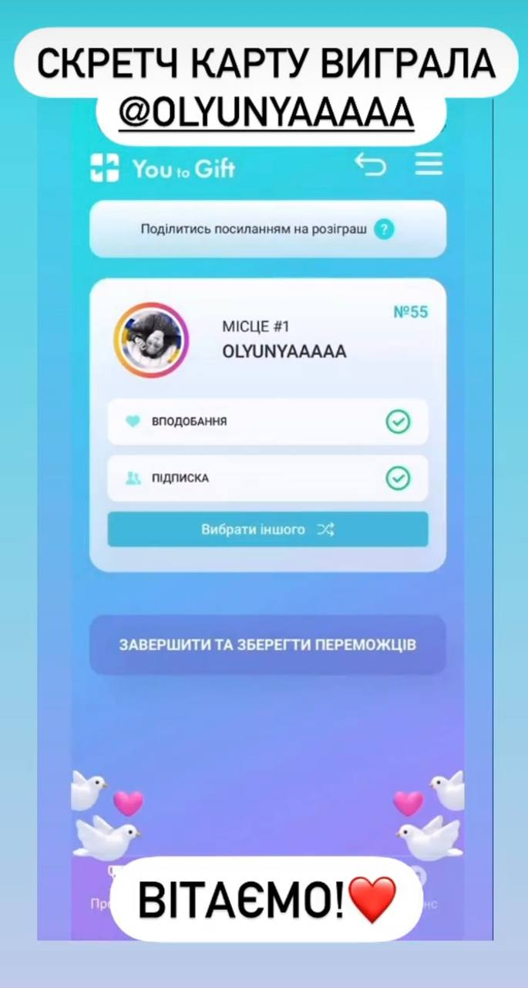
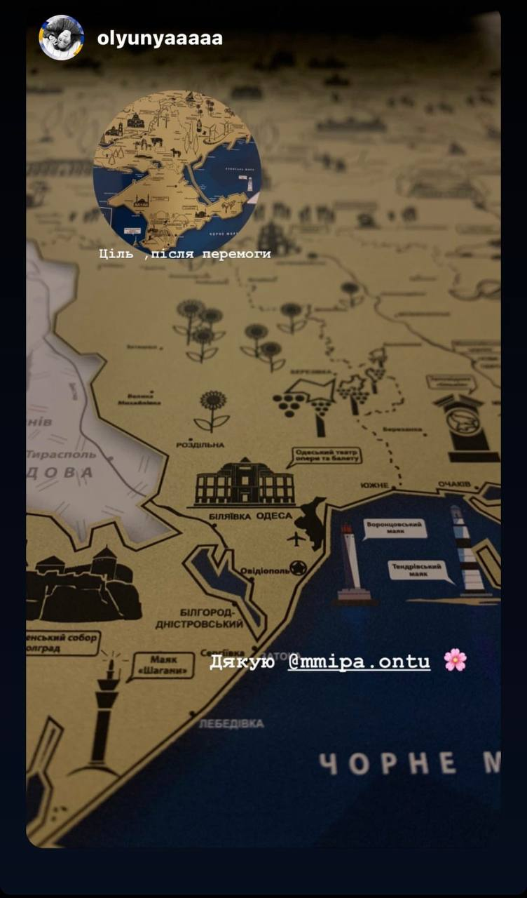
GIVEAWAY
За підписку та лайки на публікації розіграли скретч-карту «Ukraine edition»
Серед вподобань рандомно обрали переможця. Результати виклали в сторіс. Отримали позитивний відгук від переможниці.

Slide 9
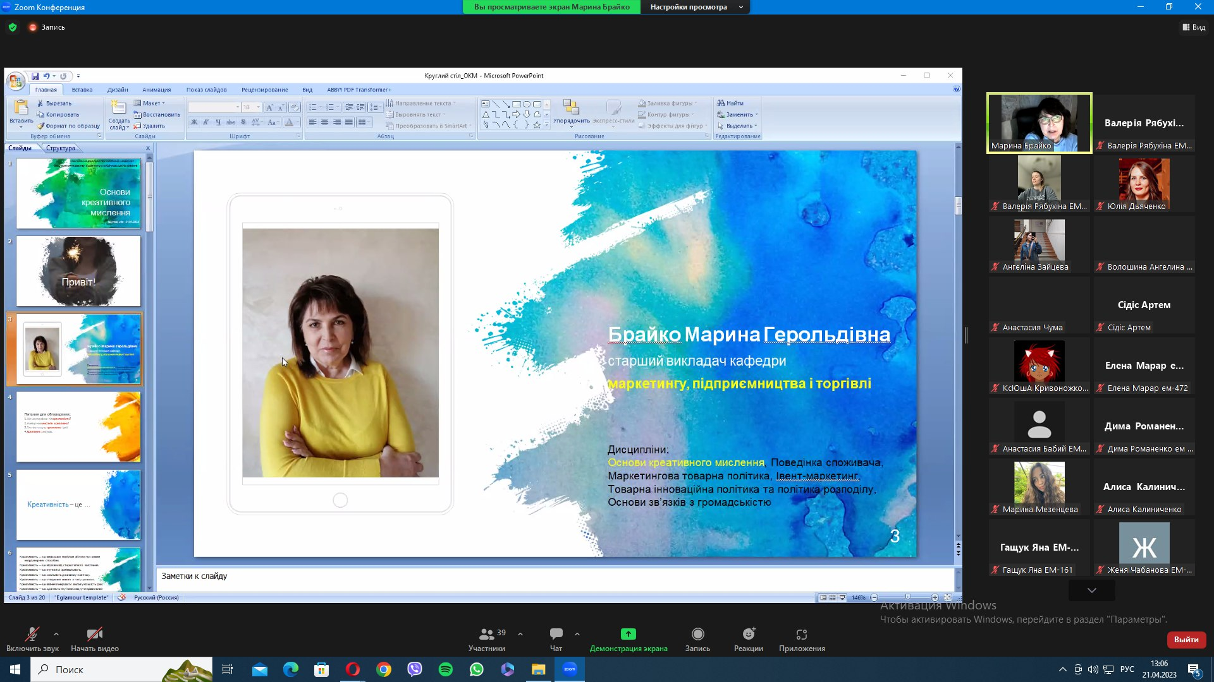
Круглий стіл на тему «Основи креативного мислення» Спікер: Брайко М.Г.
В круглому столі взяли участь студенти з різних факультетів, які були зацікавлені в даній темі, проявили активність та вели бесіду з викладачем.

Slide 10
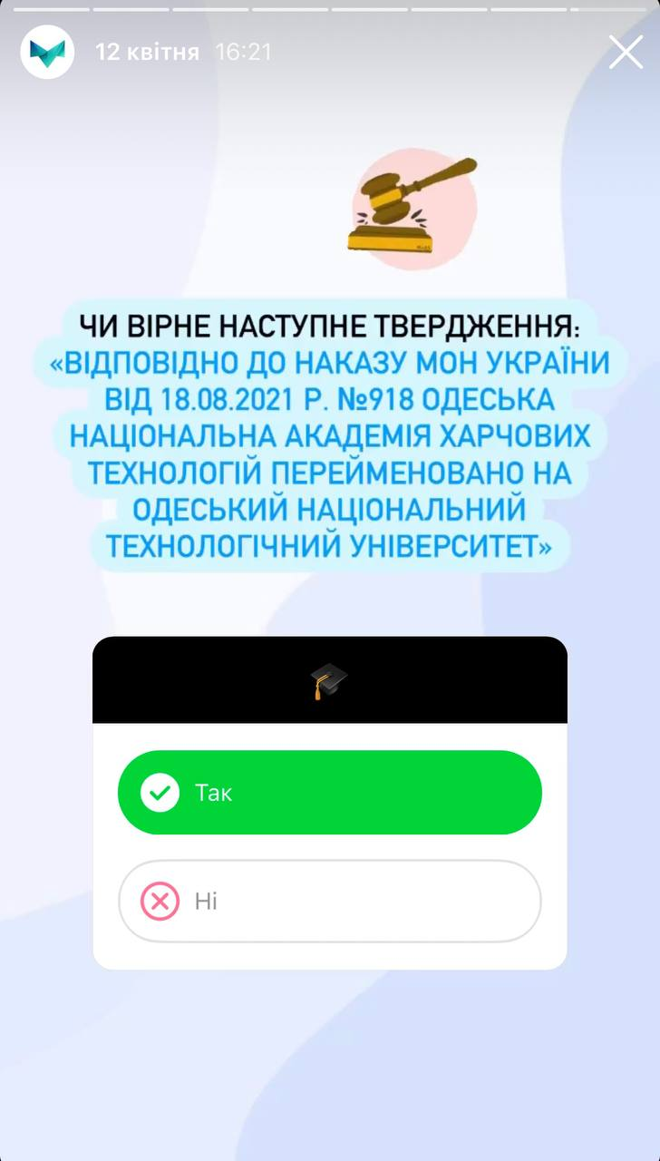
Вікторина присвячена історії нашого університету
Вікторина проведена в сторіс Instagram нашого факультету, студенти проявили активність та поглибили знання про університет в якому начаються.

Slide 11
Провели вікторину «На скільки ти готовий до відкриття власної справи?»

Slide 12
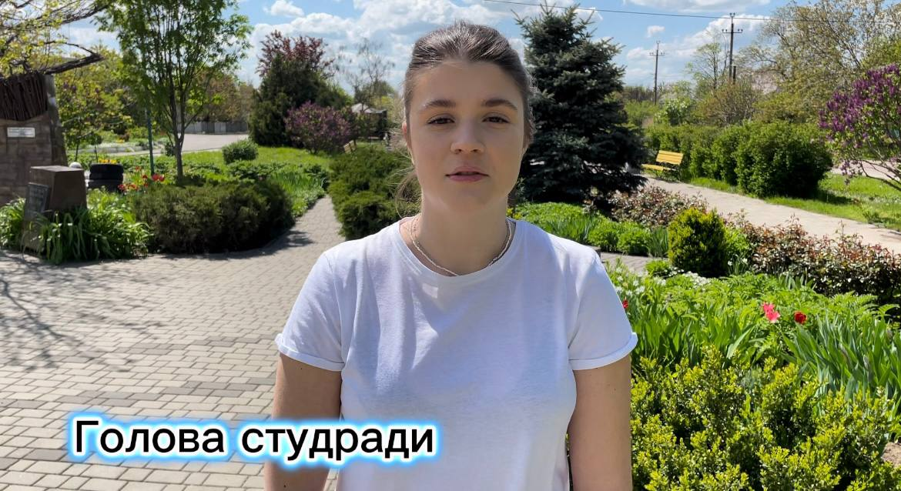
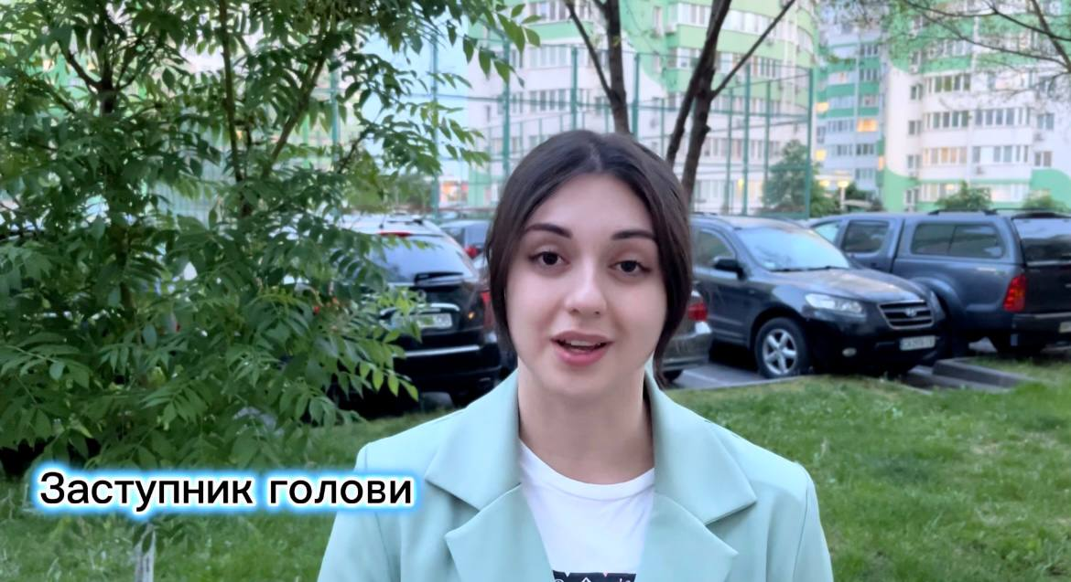
Профорієнтаційний ролик факультету ММтаПА

Slide 13
ДЯКУЄМО ЗА УВАГУ!

